Slide 1








CDIO Стандарт 4 оговаривает наличие в учебном плане вводного курса, закладывающий основы инженерной практики в области создания продуктов и систем и обучающий основным личностным и межличностным компетенциям.
Курс «Введение в инженерную деятельность» закладывает основную теоретико-практическую базу, позволяет осознать значимость инженерного труда, повысить мотивацию к обучению, формировать компетенции, необходимые в инженерном деле.
изучить идеологию предлагаемых в концепции CDIO инноваций
рассмотреть реорганизацию учебного процесса с точки зрения курса и
дисциплины «Введение в инженерную деятельность»
проанализировать опыт и ознакомиться с проблемами на конкретных
примерах ООП в ТПУ
представить своё видение курса и дисциплины

Slide 2




3
1 Ключевые концептуальные идеи концепции CDIO
2 Реорганизация учебного процесса в ходе применение концепции СDIO
3 Реализация концепции CDIO . Опыт ТПУ
Выводы

Slide 3
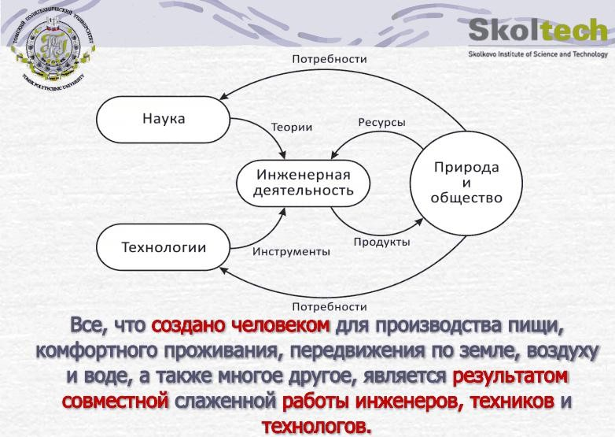
1 Ключевые концептуальные идеи концепции CDIO
О сути инженерной деятельности
4

Slide 4
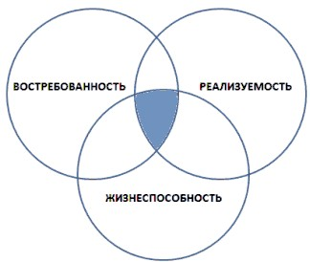
1 Ключевые концептуальные идеи
О сути инженерной деятельности
5
При создании
инновационной
продукции производится
анализ
востребованности (desirability) продукции с точки зрения ее социальной значимости. Далее осуществляется оценка реализуемости проекта (feasibility) с точки зрения технических и технологических возможностей. Выполняется анализ организационно- экономических аспектов и финансовой жизнеспособности проекта (viability).
Инженер в современном мире должен быть готов решать глобальные
проблемы человечества:
устойчивое развитие цивилизации (глобальный уровень),
уязвимость и здоровье человека (локальный уровень),
удовлетворенность человека жизнью (уровень развлечений).

Slide 5
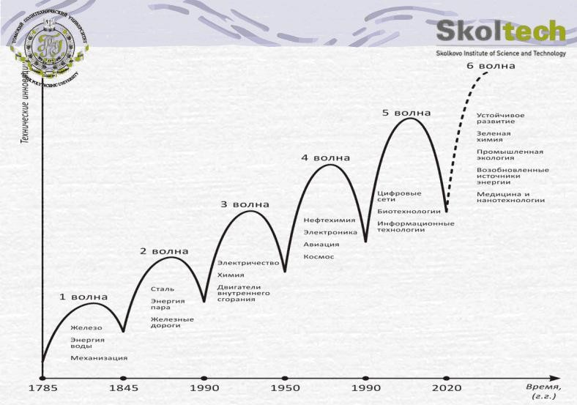
1 Ключевые концептуальные идеи
О направлении устойчивого развития цивилизации
Волны технических инноваций Кондратьева
6

Slide 6
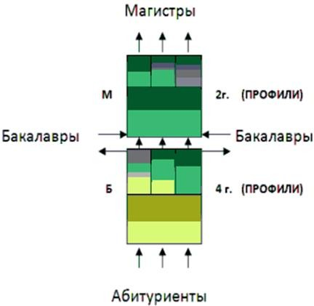
1 Ключевые концептуальные идеи
О сути инженерного образования
7
Зачем нужен переход на 2-х уровневую систему подготовки?
В условиях, когда достоверность экономического
прогнозирования не превышает, как правило, 2-х лет, система массового одноуровневого 5- летнего высшего образования не эффективна.
Современные программы направленные
образовательные
должны быть
на формирование
соответствующих
профессиональных компетенций и личностных качеств будущих инженеров.

Slide 7
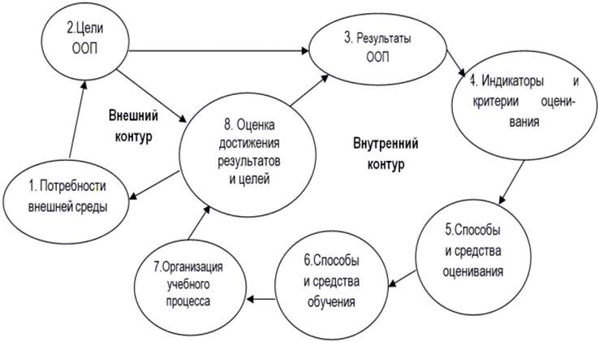
1 Ключевые концептуальные идеи
О сути инженерного образования
Жизненный цикл образовательной программы
8
В технике и технологиях
заимствована
биологическая
терминология и
разработаны представления о жизненном цикле систем.
Этот же подход
применим и к проектированию образовательных программ.

Slide 8
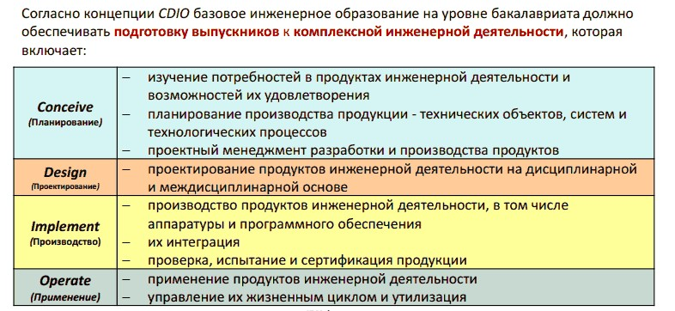
1 Ключевые концептуальные идеи
9
Концепция СDIO
Все это должно быть досконально разобрано и уяснено тем, кто будет заниматься проектированием ООП.

Slide 9



10
2 Реорганизация учебного процесса в ходе применение концепции СDIO
2.1 Подготовка студентов к комплексной инженерной деятельности
2.2 Дисциплина «Введение в инженерную деятельность»

Slide 10
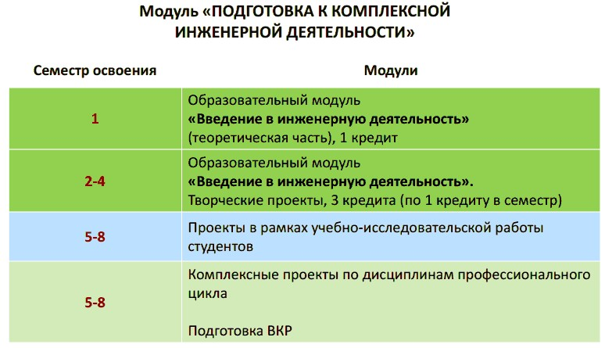
2.1 Подготовка студентов к комплексной инженерной деятельности
11

Slide 11
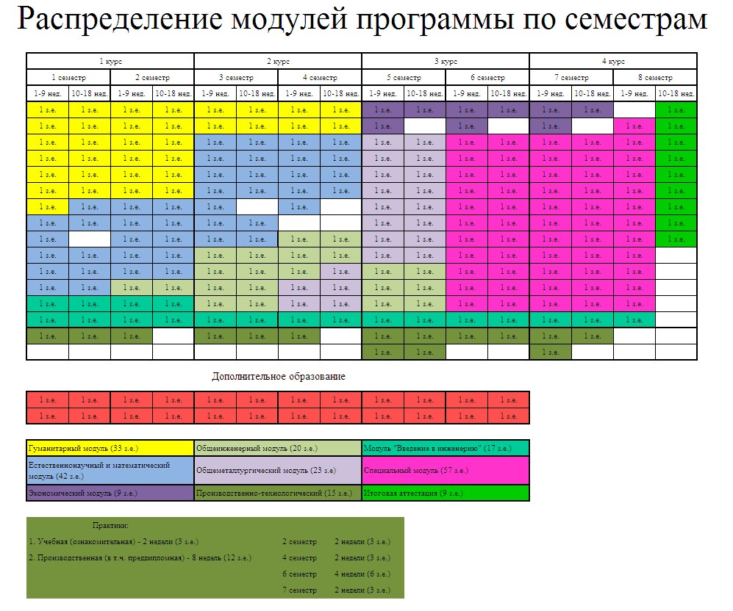
2.1 Подготовка студентов к комплексной инженерной деятельности
12

Slide 12





13
2.2 Дисциплина «Введение в инженерную деятельность»
2.2.1 Формализация и автоматизация проектной деятельности
2.2.2 Структура и содержание
2.2.3 Технологии обучения
2.2.4 Итоги реализации и возможные проблемы

Slide 13
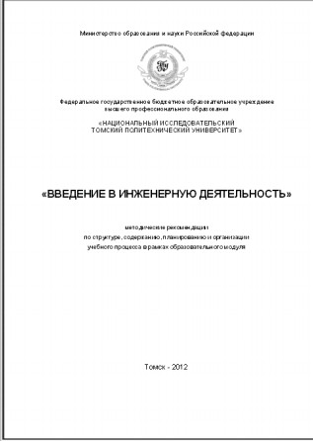
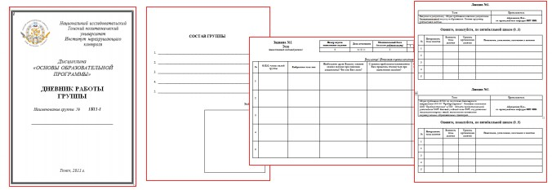
14
Реализация модуля «ВВЕДЕНИЕ В
ТПУ
2.2.1 Формализация и автоматизация проектной деятельности
ИНЖЕНЕРНУЮ ДЕЯТЕЛЬНОСТЬ» в
регламентируется
рекомендациями по
методическими
структуре,
содержанию, планированию и организации учебного процесса в рамках модуля.
Разработка таких рекомендаций это трудоёмкий и достаточно продолжительный по времени процесс.

Slide 14
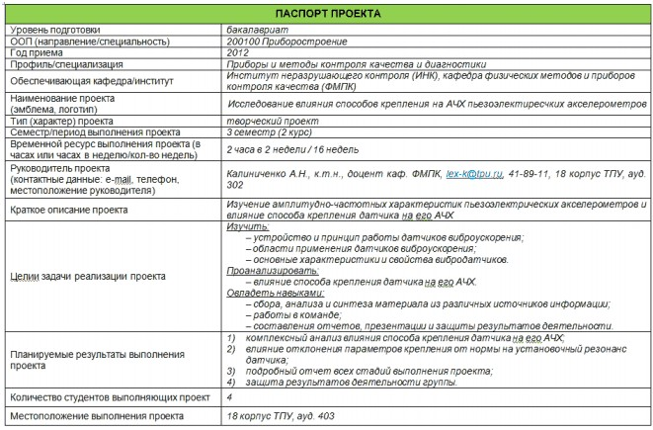
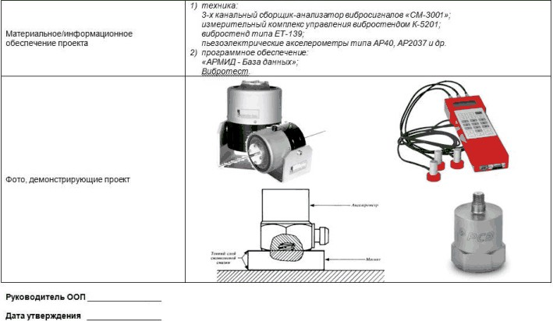
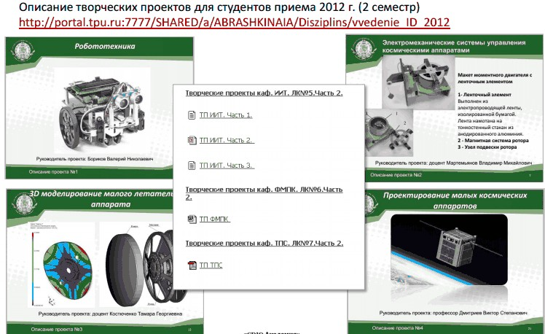
2.2.1 Формализация и автоматизация проектной деятельности
15

Slide 15
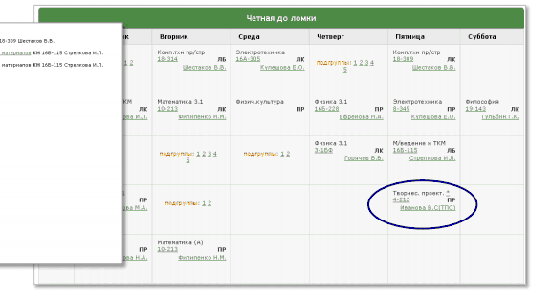
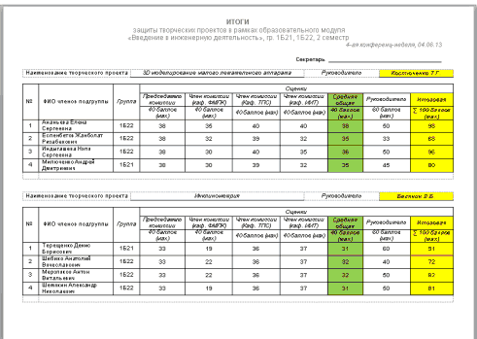
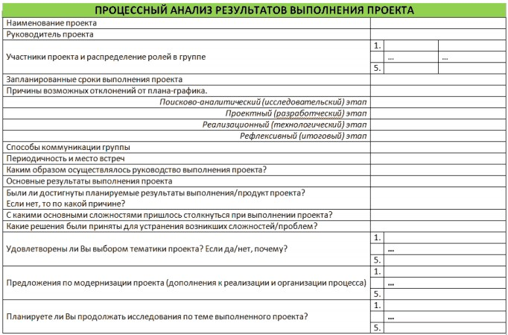
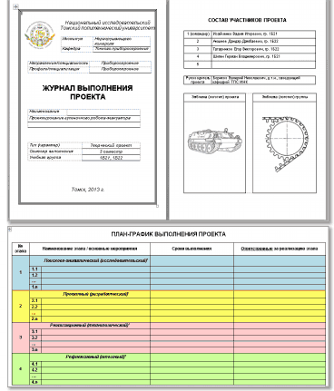
2.2.1 Формализация и автоматизация проектной деятельности
16

Slide 16
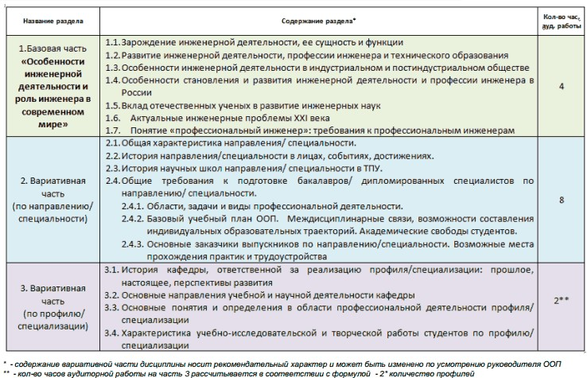
2.2.2 Структура и содержание
17

Slide 17
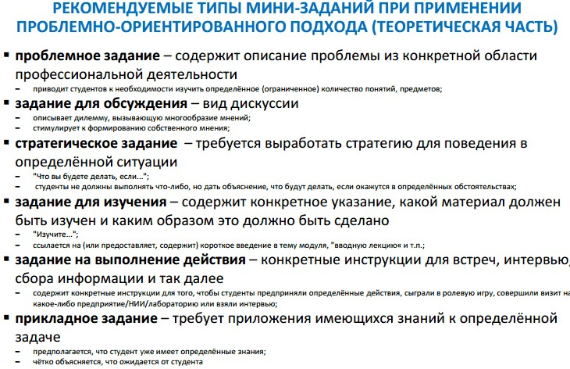
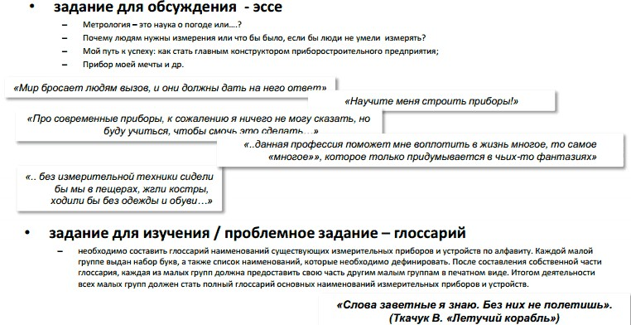
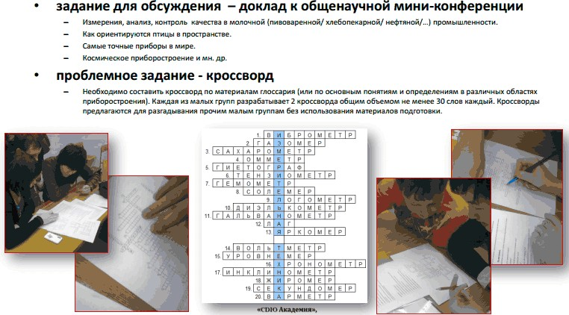
2.2.3 Технологии обучения
18

